Slide 1
Secretaria General – Área de Atención y Participación Ciudadana
TERMINOS PARA LA ATENCIÓN A REQUERIMIETOS DE
PQRSD

Slide 2

¿QUÉ ES UNA PQRSD?

Slide 3

Peticiones
Derecho que tiene toda persona natural o jurídica, grupo, organización o asociación para solicitar o reclamar ante las autoridades competentes, con base en el interés público ya sea individual, general o colectivo.
Artículo 23 de la Constitución Política Colombiana: “Toda persona tiene derecho a presentar peticiones respetuosas a las autoridades por motivos de interés general o particular y a obtener pronta resolución”.

Slide 4


Queja
Manifestación verbal o escrita por parte de una persona natural o jurídica, expresando disconformidad con algo o alguien.
Reclamo Manifestación verbal o escrita por parte de una persona natural o jurídica, sobre el incumplimiento o irregularidad de alguna de las características de los servicios ofrecidos por la Entidad.

Slide 5


Sugerencia
Propuesta que se presenta para incidir o mejorar un proceso cuyo objeto está relacionado con la prestación de un servicio o el cumplimiento de una función pública.
Denuncia
Participar o declarar oficialmente el estado ilegal, irregular o inconveniente de algo.

Slide 6

¿EXISTEN OTRO TIPO DE SOLICITUDES ?
SOLICITUDES DE INFORMACIÓN
El derecho de petición de que trata
el artículo 23 de la Constitución Política incluye también el de solicitar y obtener acceso a la información sobre la acción de las autoridades y en particular, a que se expida copia de sus documentos en los términos que determine
https://www.indumil.gov.co/wpcontent/uploads/2016/04/%C3%8Dndice-de-Informaci%C3%B3n-Reservada-y-Clasificada.pdf
Índice de Información Clasificada y
Reservada – Ley 1712 ARTÍCULO 20.
CONSULTAS
Son las peticiones formuladas ante
las autoridades con el fin de que
estas expresen su opinión, su
concepto, o dictamen sobre
determinada materia relacionada con sus funciones o con situaciones de su competencia. La finalidad del derecho de petición, dentro de esta modalidad, es obtener un concepto sobre las materias que le han sido confiadas a la Entidad.

Slide 7
SOLICITUD DE COPIAS
Mecanismo mediante el cual se solicita a la Entidad copia de los documentos que reposan en los archivos. Es de anotar que este derecho de petición es el único que tiene un costo, de acuerdo con la regulación interna establecida por la Entidad.
Costos de Reproducción de la Información
Pública – Resolución N0 192 de 2018 Industria
Militar
https://www.indumil.gov.co/wp-content/uploads/2016/04/RESOLUCI%C3%93N-No.192-DE-2018.pdf
Índice de Información Clasificada y
Reservada – Ley 1712 ARTÍCULO 20.
https://www.indumil.gov.co/wpcontent/uploads/2016/04/%C3%8Dndice-de-Informaci%C3%B3nReservada-y-Clasificada.pdf
Ley 1712- Artículo 28. Recursos del solicitante. Cuando la respuesta a la solicitud de información invoque la reserva de seguridad y defensa
nacional o relaciones internacionales, el solicitante podrá acudir al recurso de reposición, el cual deberá
interponerse por escrito y sustentando en la diligencia de notificación, o dentro de los tres (3) días siguientes a ella.
Negado este recurso corresponderá al tribunal administrativo con jurisdicción en el lugar donde se encuentren los documentos, si se trata de autoridades nacionales, departamentales o del Distrito Capital de Bogotá, o al juez administrativo si se trata de autoridades distritales y municipales, decidir en única instancia si se niega o se acepta, total o parcialmente, la petición formulada.

Slide 8
TERMINOS PARA DAR RESPUESTAS OPORTUNAS
Artículo 14. Ley 1755
de 2015 “Términos para
resolver las distintas
modalidades de
peticiones”
Modificada por Decreto 491 del 2020 , “el cual amplia los términos para atender las distintas modalidades de peticiones durante la vigencia de la Emergencia sanitaria”.
Categoría Documental | Términos ley 1755 del 2015 | Términos de respuesta en días hábiles –Ajuste según decreto 491 de 2020
CONSULTAS DE INFORMACIÓN (Trazabilidades, Conceptos Técnicos ) | 30 | 35
Denuncia | 15 | 30
TRASLADO A UN FUNCIONARIO O ENTIDAD COMPETENTE DEPARTAMENTO CONTROL COMERCIO DE ARMAS (DCCA) CGFM (Información permisos de porte, tenencia, salvoconductos, sesión de armas etc.) | 5 | 5
SOLICITUDES DE DOCUMENTOS O DE INFORMACIÓN, (Fichas técnicas, información laboral, información contractual). | 10 | 20
PETICIONES DE INTERÉS GENERAL (Información laboral , Nomina, etc., entregas de Material, Información general, copias valor uso). | 15 | 30
Quejas | 15 | 30
Reclamos | 15 | 30
Solicitud de copias | 10 | 20
Sugerencias | 15 | 30
Felicitaciones | 15 | 30
SOLICITUDES BONOS PENSIONALES - TERMINOS EN CUMPLIMIENTO A LA LEY 797 DE 2003 | 61 | 61
Nota: Los términos cuentan en días hábiles a partir del día hábil siguiente a la fecha de recepción de los derechos de petición, quejas, reclamos y solicitudes en la Industria Militar , por cualquiera que sea
el medio por el cual ingresó.

Slide 9
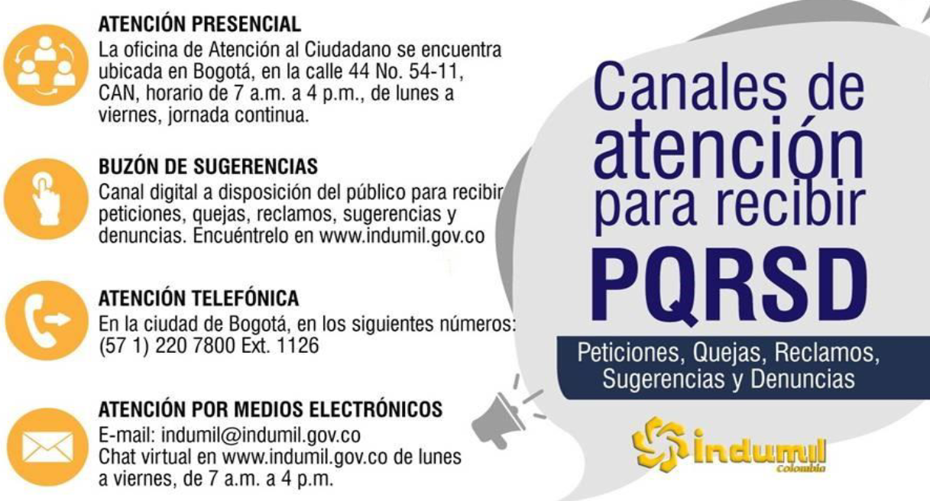

Slide 10
Área de Atención, participación y orientación Ciudadana.
Secretaria General
Industria Militar de Colombia
Centro Administrativo Nacional - CAN
Calle 44 No. 54-11
Bogotá - Colombia
PBX: 2207800 Ext. 1126 / 9 / 018000912986
indumil@indumil.gov.co
notificacionesjudiciales@indumil.gov.co

